Slide 1





全国公开课系列———
科技线回暖
保持两条腿走路
经传投研
张明科
课程日期
2026/3/6
执业编号
投资顾问
A1120619100001
基金从业
A20250629000895

Slide 2
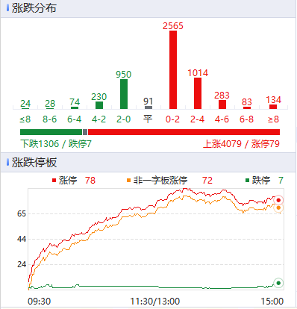
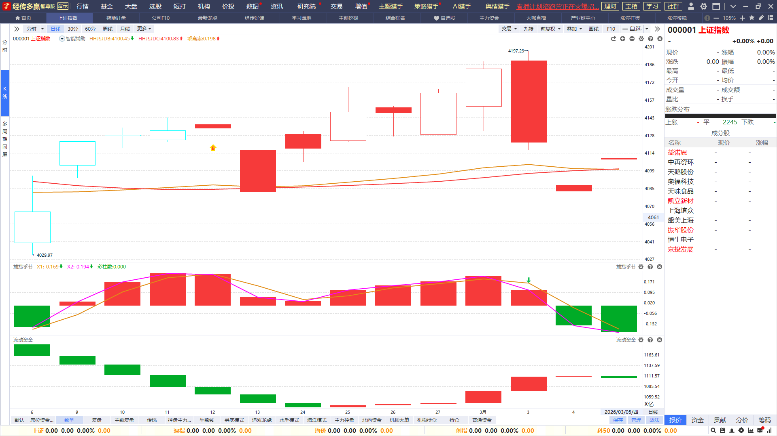
大盘及市场节奏
两市增量两百来亿，缓步增量，局势相对本周前几天更稳定；
目前依然是科技成长+资源涨价的两条腿走路；
三板斧-辅助线附近布局；紫旗回档-破位3天内出金叉；有控盘增加更佳。

Slide 3
盘前消息看点
序号 | 消息简要 | 具体消息 | 相关个股/解读
1 | AI数据中心"光进铜退"技术变革 | 根据TrendForce集邦咨询最新报告，随着生成式AI兴起，数据中心对高速传输需求持续提升。传统铜缆方案在传输密度与节能上面临严峻挑战，而Micro LED CPO（共封装光学）方案的单位传输能耗仅为铜缆方案的5%，可大幅降低整体系统能耗。以1.6 Tbps光通讯产品为例，现行光收发模组功耗约30W，若采用Micro LED CPO架构，整体功耗有望降至1.6W左右。这一"光进铜退"趋势为光学光电子产业带来巨大替代空间 | Micro LED
2 | 国内光学电子技术领先 | 国家信息光电子创新中心（NOEIC）近期发布业内首款170GHz铌酸锂薄膜光电调制器，体积仅火柴盒大小，被誉为光通信系统的"信号转换心脏"，实现中国在全球超高速光传输关键器件上的技术领先，打破高端带宽调制器瓶颈 | 光学光电子
3
4
5

Slide 4

紫旗回档战法
资金：近10天出紫旗
(短线高手榜净买入，且有机构参与）
1
紫旗回档示意图
趋势：智能辅助线
跌破辅助线则为战法结束
2
3
买卖点：金叉死叉
有其他资金支持更好
追求短线高手进攻后的第二轮强力溢价！

Slide 5



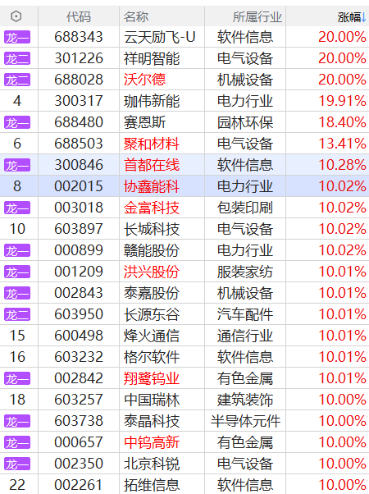
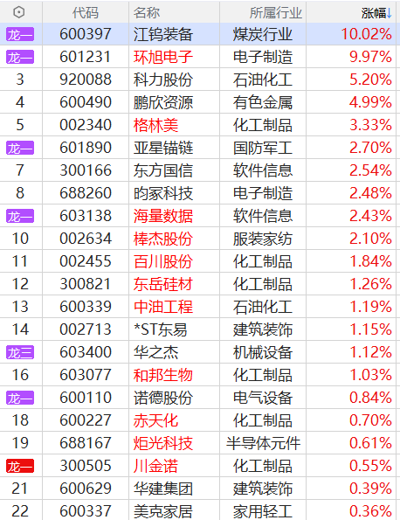
选股条件
盘中
盘后
选择紫旗（机构版以上），寻找金叉「进攻」初期的节奏
直接选「紫旗回档」，死叉3天以上，等待回档的「潜力」股
3月1

Slide 6
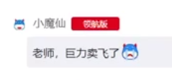
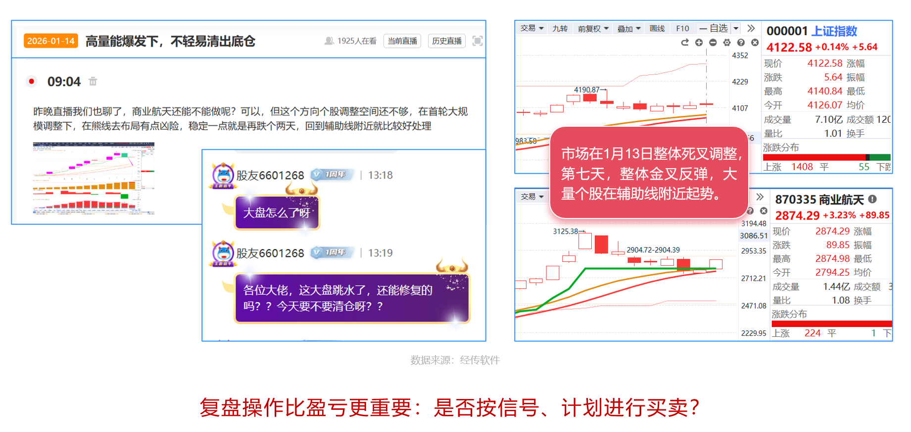
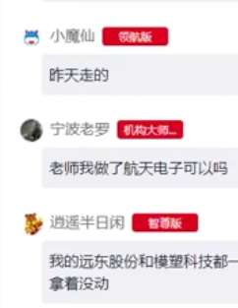
复盘:进步的源头
复盘，让自己少一点情绪，操作更客观理性

Slide 7

《龙虎金榜》是一款深度剖析短线超强主力资金行为的高端内参栏目，由专业投顾深度挖掘强势板块和潜力个股，通过对一线资金的拆解，寻找短线个股机会。
Notes:
https://neican.n8n8.cn/vip-column-h5/column-detail/6

Slide 9

Notes:
https://a1.n8n8.cn/pc-page/lhtj?open=renewal&pageId=400000980

